Slide 1


Reacción Química

Slide 2
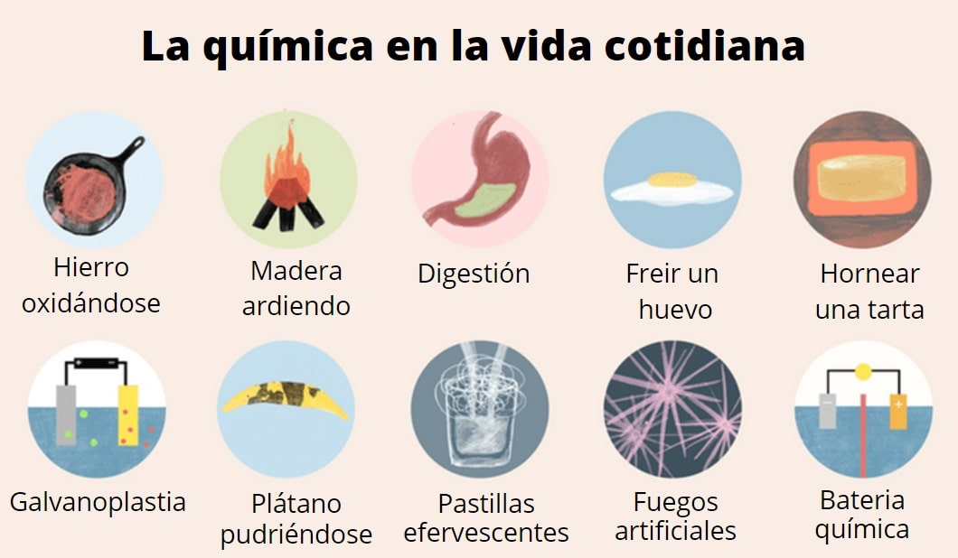

Slide 3
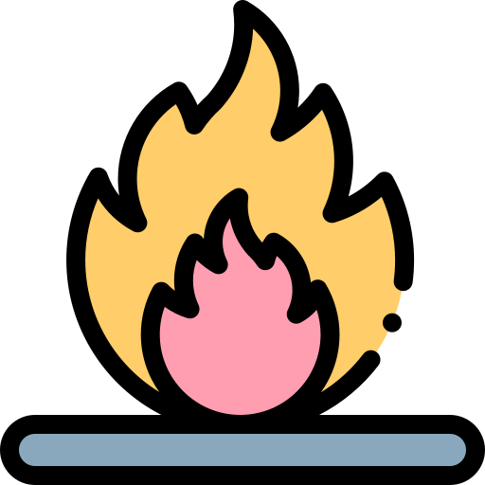
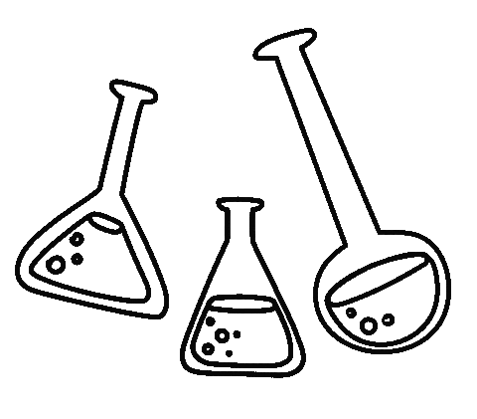
¿Cómo se reconoce una reacción química?

Slide 4

Una reacción química se reconoce por:
Emisión de Luz
Liberación de energía térmica
Liberación de gases
Formación de un sólido
Cambio de color

Slide 5
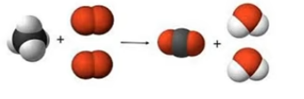

Reacciones Químicas
Una reacción química es el proceso donde una o más sustancias, llamadas reactantes, sufren transformaciones, cambiando su estructura molecular y sus enlaces, generando otras sustancias llamadas productos.

Slide 6
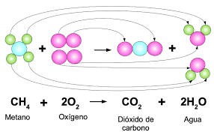
En una reacción química, pese a las transformaciones que sufran los reactantes, se debe considerar que permanecen constantes tanto la cantidad de cada átomo participante, las cargas eléctricas y las masas totales de reactantes y productos.

Slide 7
Leyes que rigen las reacciones químicas
Ley de conservación de la masa (ley de Lavoisier):
“En toda reacción química la masa de los reactantes será igual a la masa de los productos”.
Ley de las proporciones definidas (ley de Proust):
“En un compuesto dado, los elementos participantes se combinan siempre en la misma proporción, sin importar su origen y modo de obtención”.

Slide 8
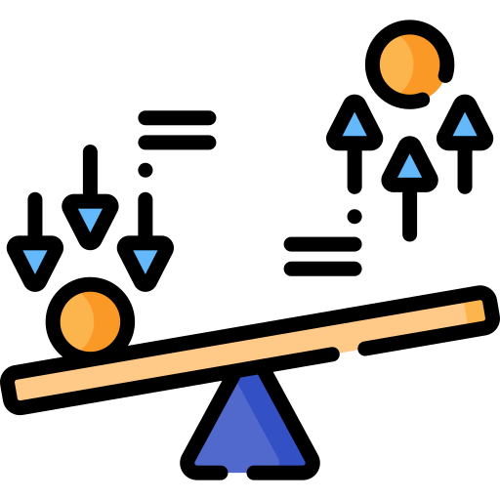
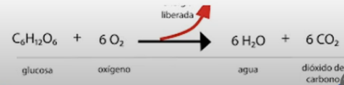
Ecuaciones Químicas
En una ecuación química, se representan los reactantes al lado izquierdo, mientras que los productos son los del lado derecho
En una reacción no se debe infringir la ley de la conservación de la masa. Es decir, si los reactantes teníamos ciertos moles de un átomo, estos tienen que estar también en los productos, puesto que la masa no se crea ni se destruye.

Slide 9
